Slide 1






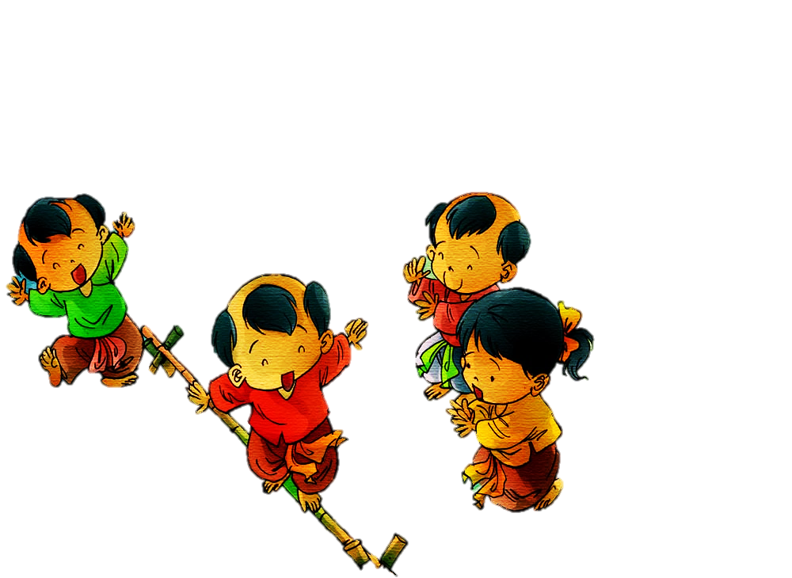

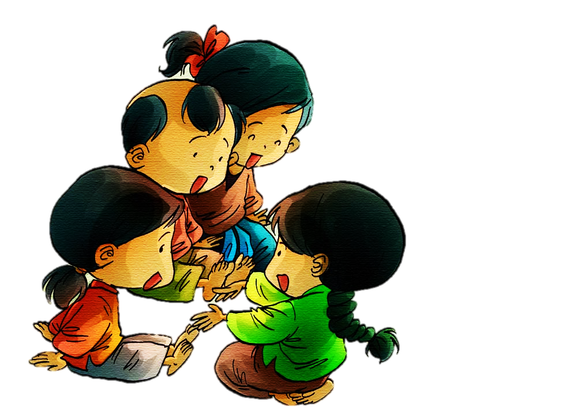




Slide 2

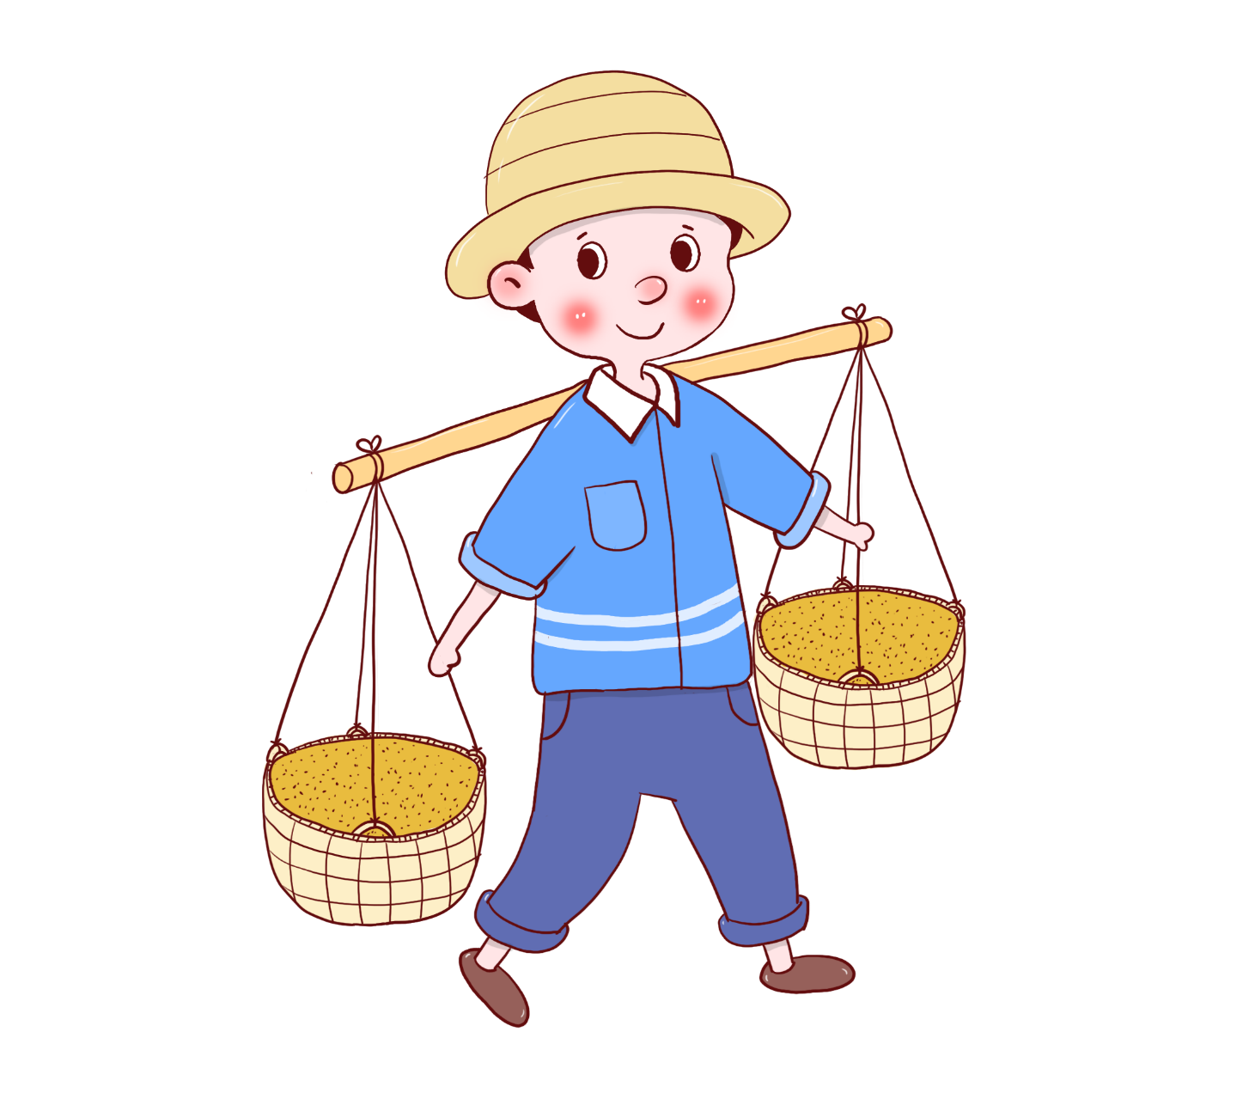

TRÒ CHƠI
GÁNH THÓC
VỀ THÔN
KTUTS

Slide 3

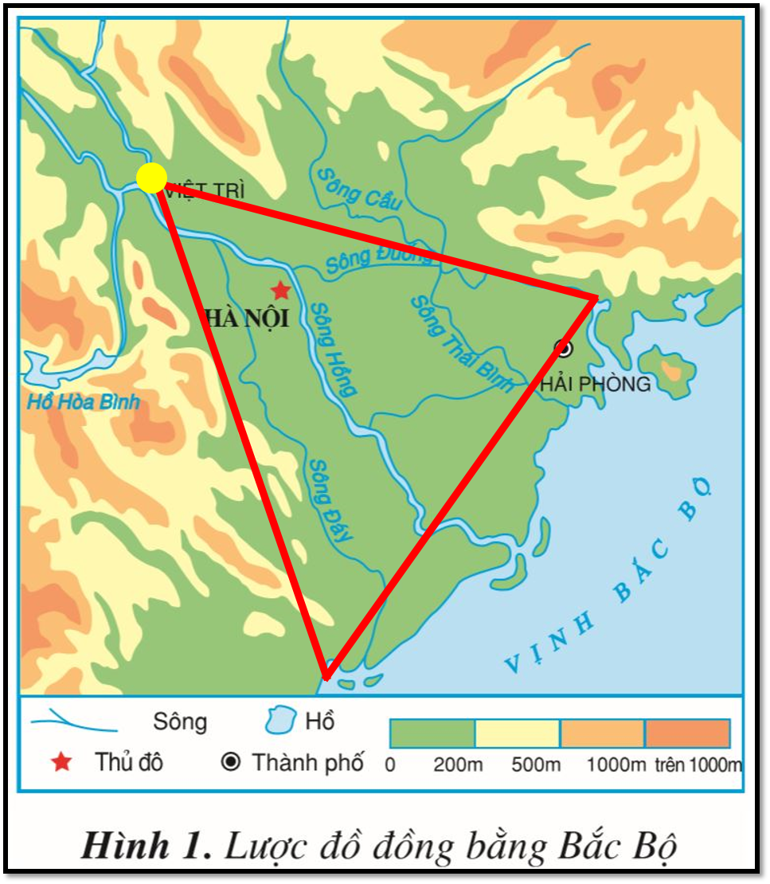

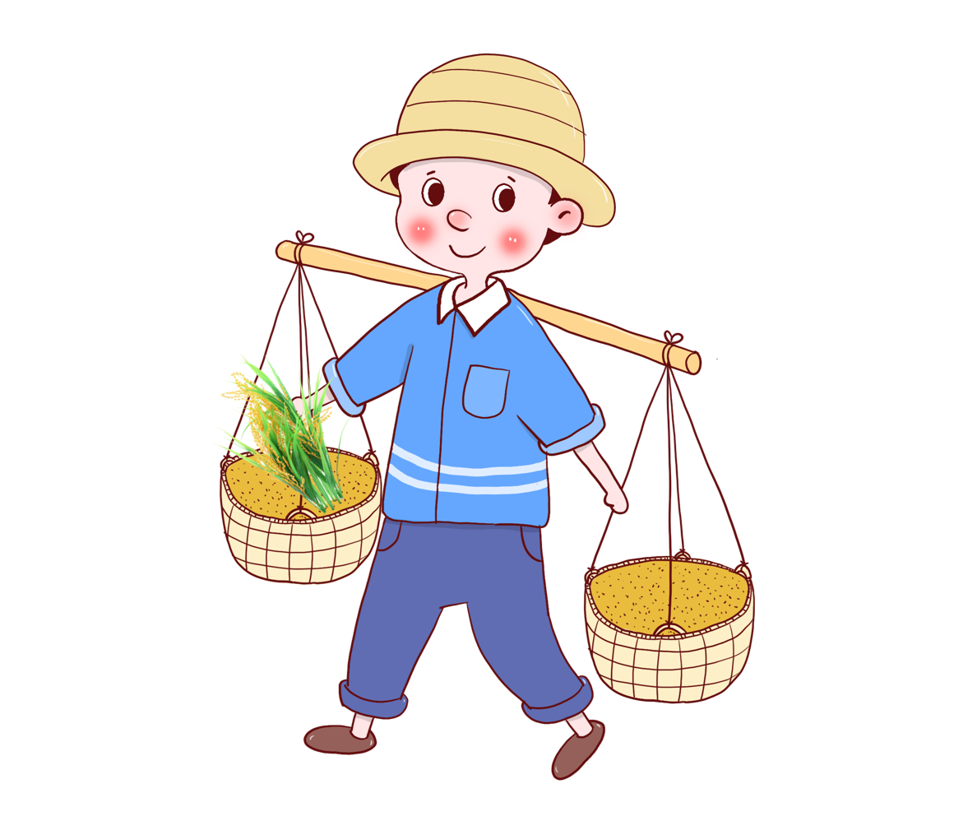


Đồng bằng Bắc Bộ có hình dạng gì?
A
B
C

Slide 4
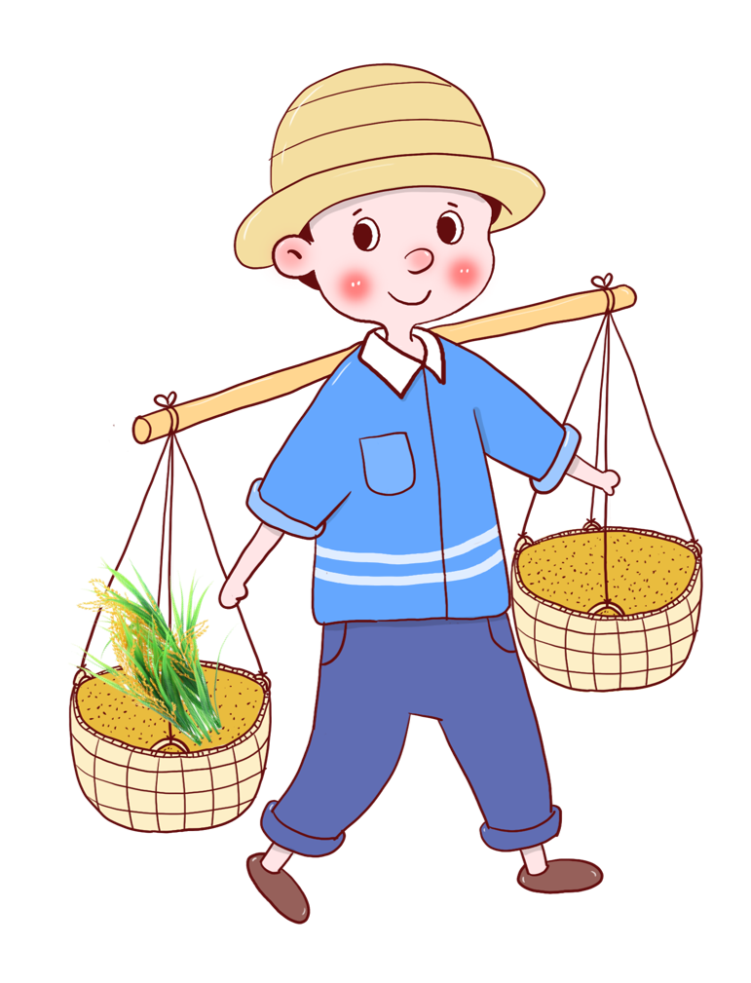
Đồng bằng Bắc Bộ do sông nào
bồi đắp nên?
A
Sông Đuống
B
Sông Thái Bình
C
Sông Hồng và sông Thái Bình

Slide 5

Vùng Đồng bằng Bắc Bộ chủ yếu là đất gì?
Đất phù sa màu mỡ

Slide 6


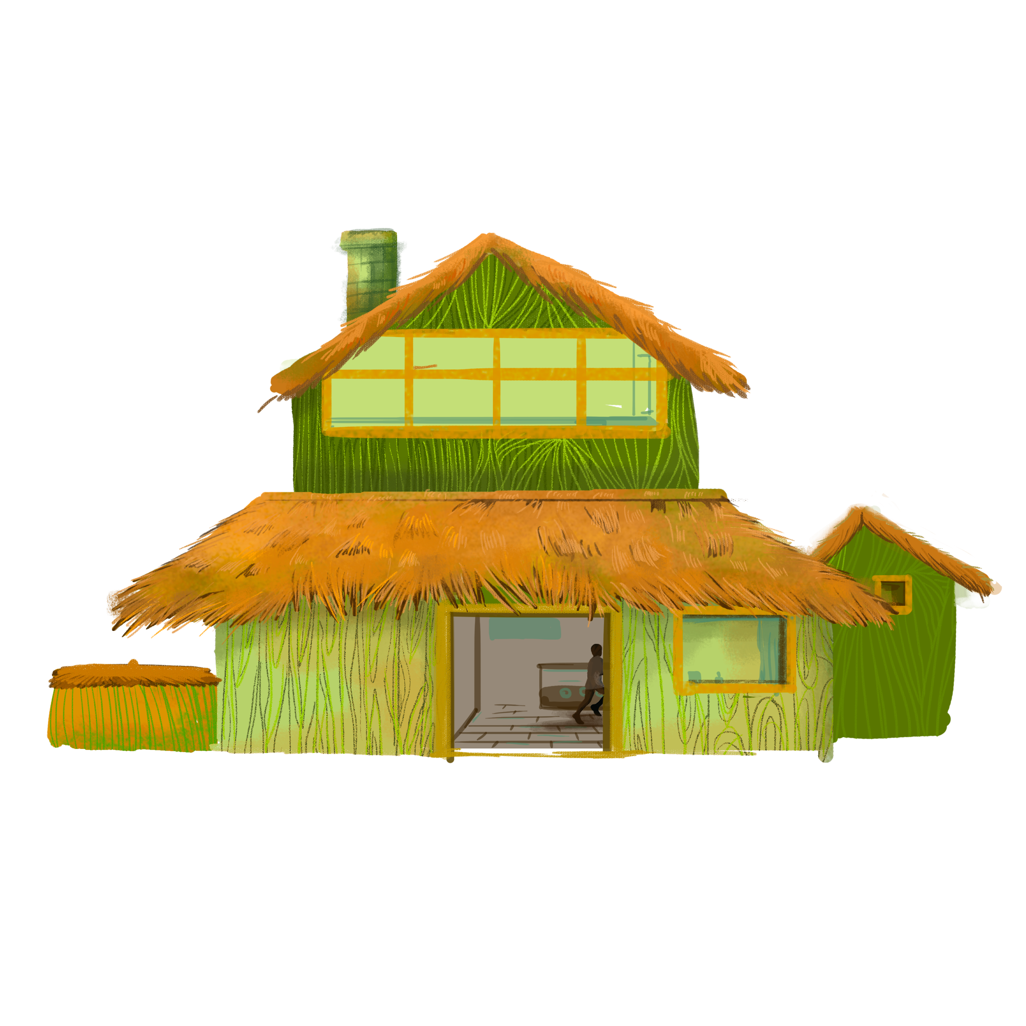

KTUTS

Slide 7



Slide 8
KHÁM PHÁ

Slide 9

Hoạt động 1: Tìm hiểu về dân cư.

Slide 10
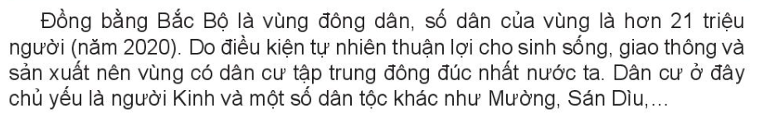
Đọc thông tin, em hãy:
Kể tên một số dân tộc ở vùng Đồng bằng Bắc Bộ.
Dân tộc nào có số lượng dân cư đông nhất?

Slide 11
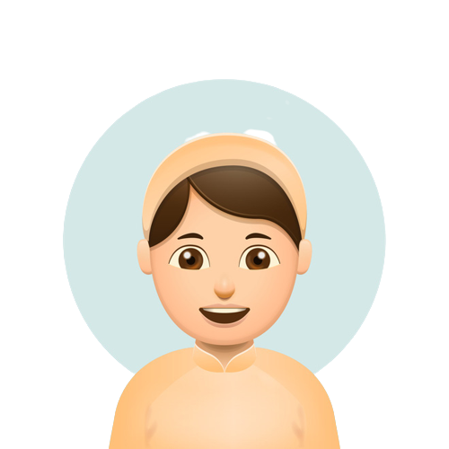
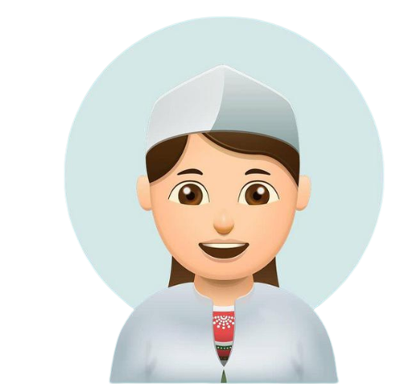

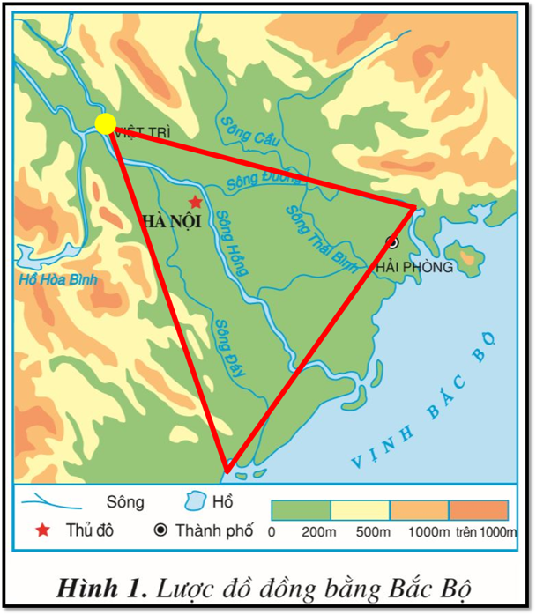



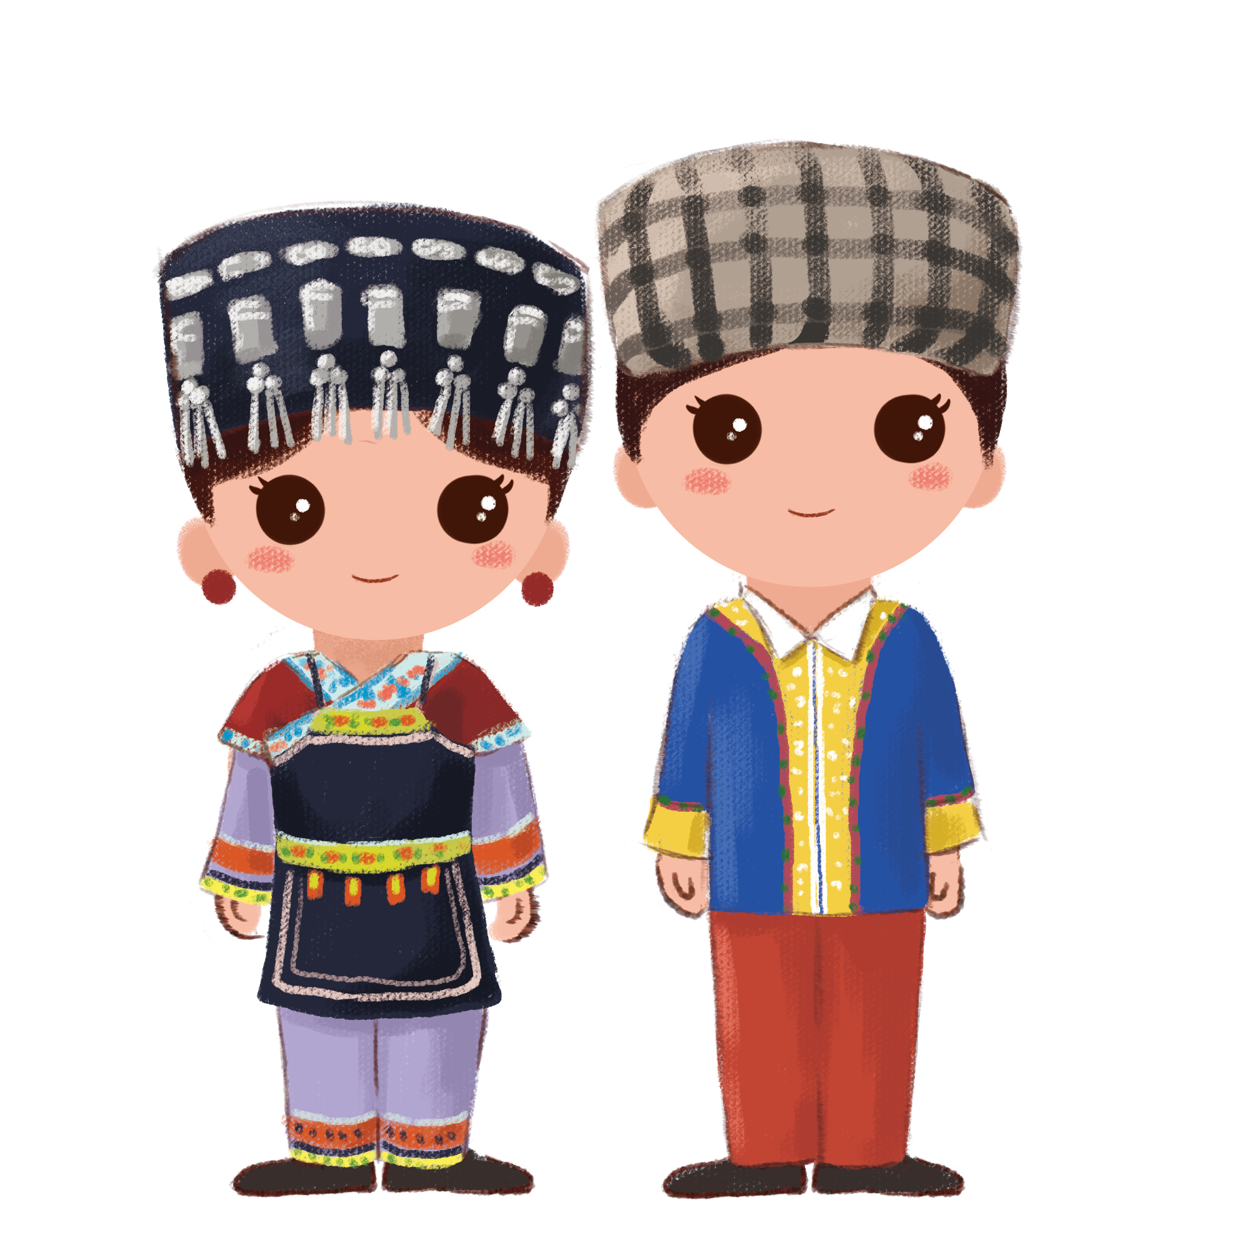
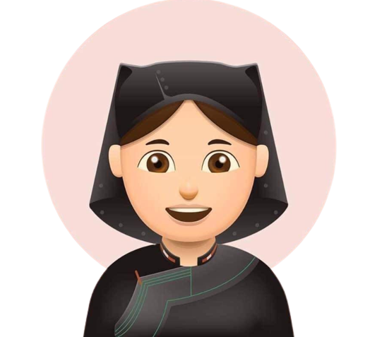
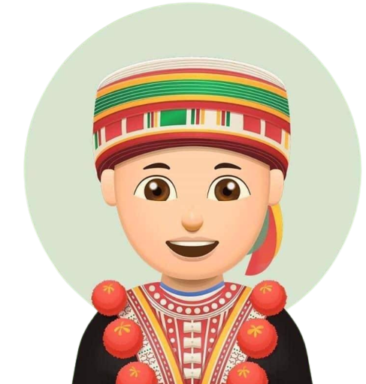
Sơ đồ tư duy về dân cư vùng Đồng bằng Bắc Bộ
Mường
Kinh
Tày
Dân số
Các dân tộc
Vùng Đồng bằng Bắc Bộ
Nùng
Hơn 21 triệu dân (năm 2020)
Dao
Trung Quốc
Notes:
Hương Thảo – Zalo 0972.115.126. Các nick khác đều là giả mạo

Slide 12
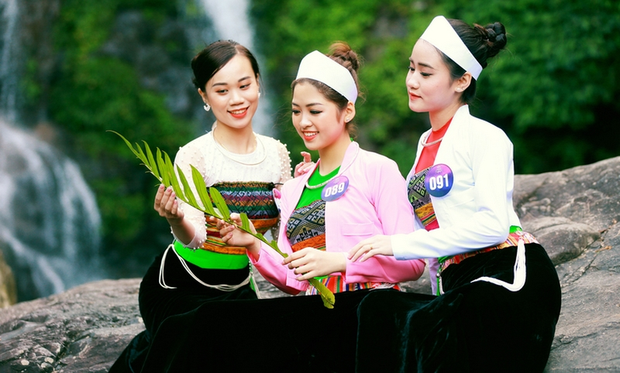
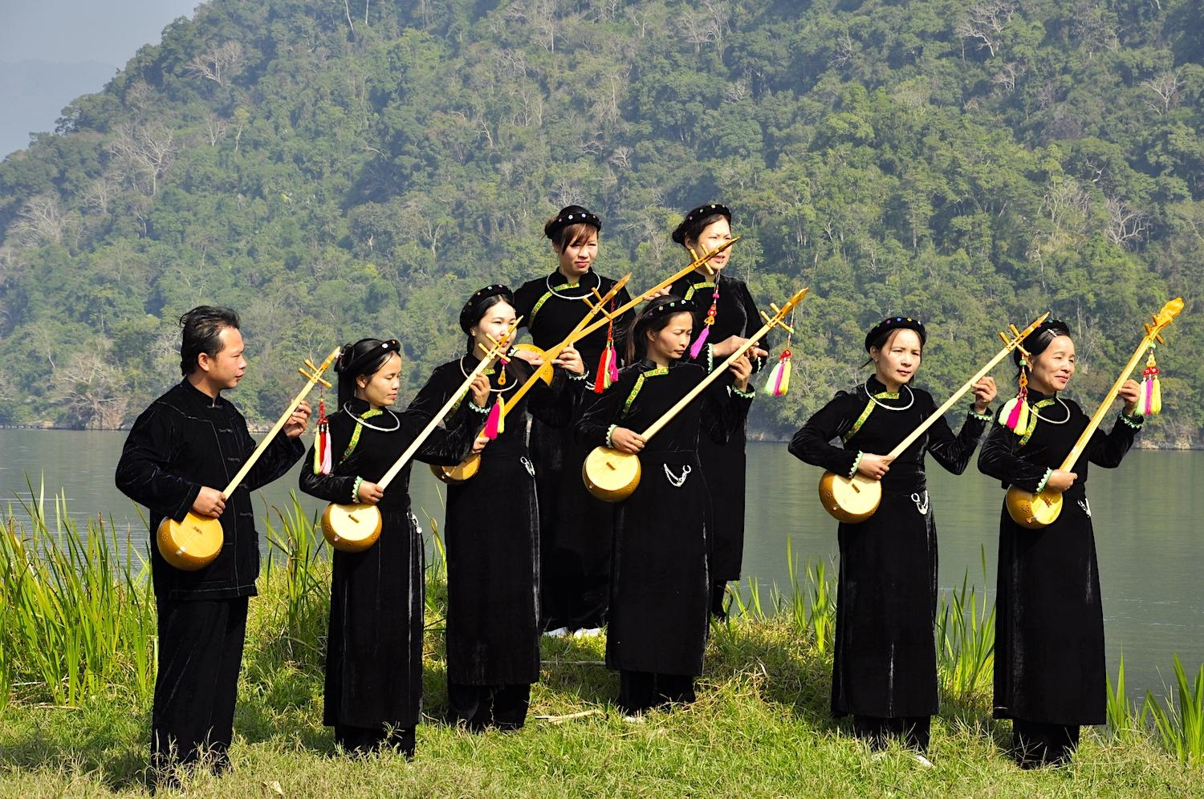
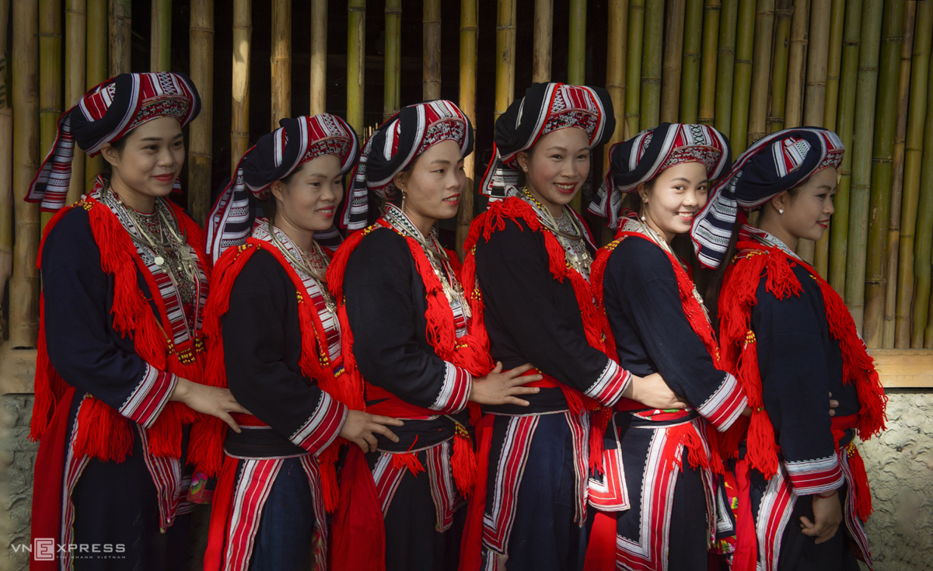

Một số hình ảnh về trang phục của các dân tộc

Slide 13
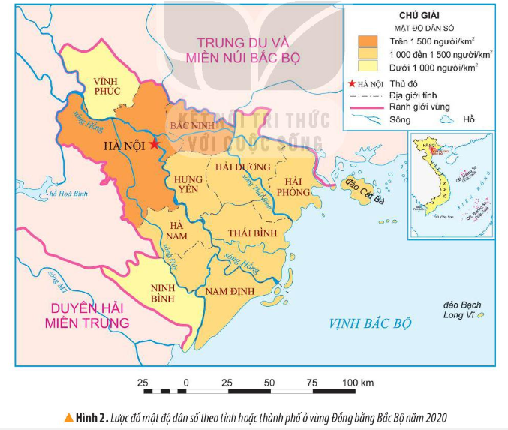
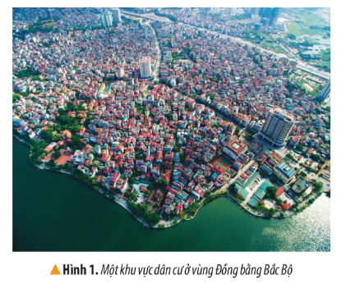
Quan sát hình 2 và đọc thông tin,

Slide 14


Vùng Đồng bằng Bắc Bộ có những tỉnh, thành nào?
Mật độ dân số ở thành phố nào cao nhất? Mật độ dân số ở tỉnh, thành nào thấp nhất?
Nhận xét sự phân bố dân cư ở vùng Đồng bằng Bắc Bộ?
Giải thích vì sao vùng Đồng bằng Bắc Bộ có dân cư tập trung đông đúc nhất cả nước?
Notes:
Hương Thảo – Zalo 0972.115.126. Các nick khác đều là giả mạo

Slide 15
Vùng Đồng bằng Bắc Bộ có những tỉnh, thành nào?
Nam Định, Ninh Bình, Thái Bình, Hà Nam, Hưng Yên, Hải Dương, thành phố Hà Nội, thành phố Hải Phòng, Bắc Ninh, Vĩnh Phúc.

Slide 16
Mật độ dân số ở thành phố nào cao nhất? Mật độ dân số ở tỉnh, thành nào thấp nhất?
Mật độ dân số ở thành phố Hà Nội, Bắc Ninh cao nhất.

Slide 17
Nhận xét sự phân bố dân cư ở vùng Đồng bằng Bắc Bộ?
Đồng bằng Bắc Bộ là vùng có dân cư tập trung đông đúc nhất nước ta.

Slide 18
Giải thích vì sao vùng Đồng bằng Bắc Bộ có dân cư tập trung đông đúc nhất cả nước?
Vùng có địa hình bằng phẳng, nguồn nước dồi dào, đất đai màu mới thuận lợi cho giao lưu, sinh hoạt và sản xuất.

Slide 19


Slide 20


GV cử 2 nhóm, mỗi nhóm 5 bạn.
Các bạn lần lượt thi viết tên các dân tộc ở vùng Đồng bằng Bắc Bộ lên bảng.
Trong thời gian 2’ nhóm nào viết nhanh, đúng nhóm đó thắng cuộc
Notes:
Hương Thảo – Zalo 0972.115.126. Các nick khác đều là giả mạo

Slide 21
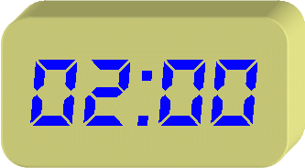

Slide 22




Về nhà xem lại bài.
- Chuẩn bị: Tiết 2

Slide 23

Notes:
Hương Thảo – Zalo 0972.115.126. Các nick khác đều là giả mạo

